Slide 1
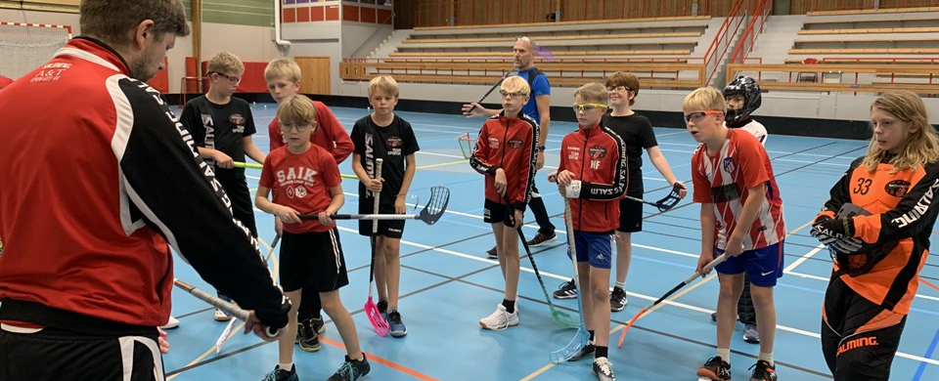
Välkomna till säsongen 2023/2024
Notes:
Frågor kring bildspelet – kontakta styrelsen.

Slide 2
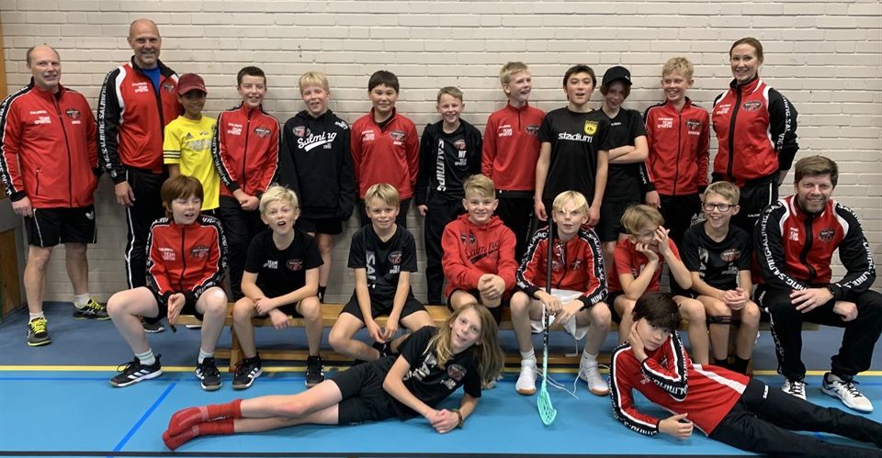
Laget
2020-2021
27st (+-0) Medelnärvaro (67%(+2% från 19-20))
2021-2022
25st (-2) Medelnärvao (60%(-7% från 20-21))
2022-2023
25st (+-0) Medelnärvaro (60%(+-0% från 21-22))
2023-2024
18st registrerade barn
Varav 1st ny-gammal
2st målvakter

Slide 3
Ledarstaben
Tränare Jimmy Algerin
Målvaktstränare Henrik Nilsson
Tränarstöd Mikael Ljungström Jacob Lind

Slide 4
Vi behöver föräldrastöd (lagföräldrar)
Lagföräldrar
Kommunikation/hemsida (laget.se) – Simon Asplund
Sibben cup föräldrar – Helena Bobic, Tomas Andersson & Emmelie Svensson
Kiosk samordnare: kioskveckor v. 45 + v. 4 Therése Bengtzelius
Matchansvariga (sekretariat, matchvärdar mm) – Per Edin & Peter Johansson
Övrigt föräldrastöd vid aktiviteter
Sargvakt: Herr A vecka 46 (4 barn + 2 föräldrar)

Slide 5
Träningar
Oktober 2023 till mars 2024
3 tillfällen per vecka (tis, tor & fre)
Uppehåll:
Vecka 44 2023
22/12-23 – 1/1-23
Vecka 7 2024 (sportlov)
Förutsättningar Junior/Ungdomsserier 2022/23 | Innebandy.se

Slide 6
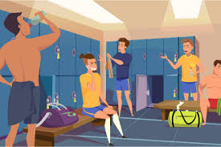
Omklädningsrums ”hänget”
Vi eftersträvar att samlas i omklädningsrummet 15 min innan träning på fredagar.
Vi ser helst att spelare efter främst bortamatcher duschar innan hemfärd.

Slide 7
2023-2024
Bör under en normalvecka kunna träna 2 av 3 träningar.
Bör kunna spela match >50% av matcherna under en säsong oavsett om det är hemma- eller bortamatch.
Måste träna regelbundet för att få spela matcher.
Vad händer om spelaren inte kan uppfylla ”kraven”?
Självklart får spelaren träna när spelaren kan och tycker det är roligt.
Självklart kommer spelaren erbjudas spela matcher men INTE i samma frekvens som den spelare som klarar ”kraven”.

Slide 8
Matcher Röd nivå 12 – 14 år (5 - 5)
Seriespel, tabell
Speltid: 3x20 min rullande tid (effektiv tid sista 3 min)
Paus: 5 min
Planstorlek: 40x20 meter
Målburar: ordinarie målburar
Resultatrapporterad
Domare: 1 tillsatt av förbundet och 1 tillsatt av föreningen
Förutsättningar Junior/Ungdomsserier 2022/23 | Innebandy.se

Slide 9
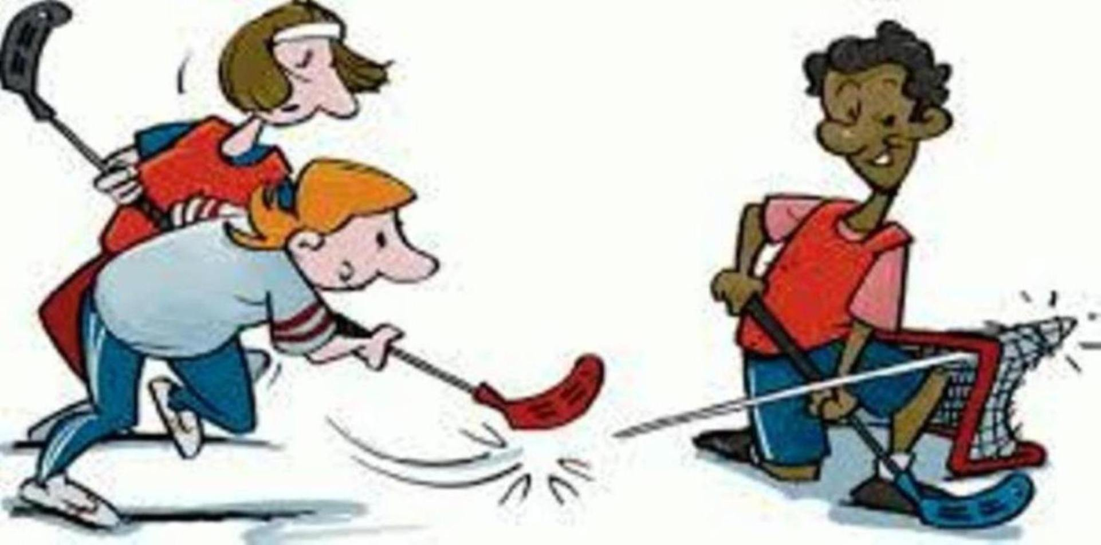
Matcher
2 lag anmälda till seriespel
Pantamera Pojkar Röd serie 3 Norra
Pantamera Pojkar Röd serie 4 Norra tillsammans med P09

Slide 10
Matcher
Vi kommer att spela 2 matcher i veckan
Matcherna ligger oftast både lördag och söndag (3st fredagar)
Det lag vi delar med P09 kommer att se olika ut från match till match
Tanken är att vi delar, dvs vi tar ut ett halvt lag var (5-8 spelare)
Vissa matcher krockar med lagens ordinarie matcher och kan då spelas med ett rent P09- eller P10-lag
Pga det höga intresset i laget att spela 2 matcher i veckan så är det inte självklart att alla bli uttagna varje helg

Slide 11
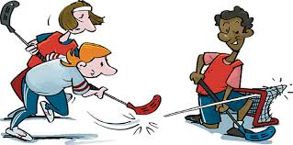
Matcher
Hur tar vi ut lag till matcher?
(ett lag består av 10-13 spelare + målvakt).
Hur tar vi laget till matcher?
Egna bilar
Övernattning i Vänersborg helgen 21-22/10-23?

Slide 12
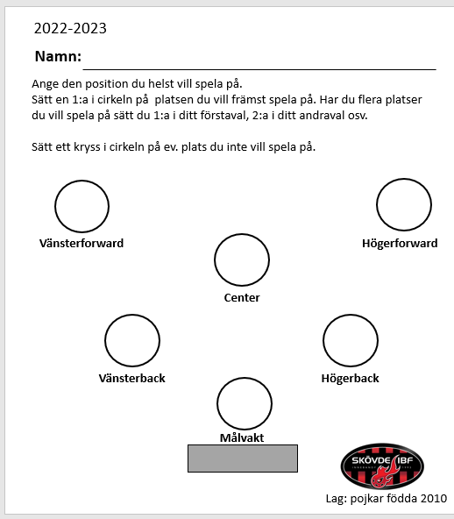
Positioner under match
Spelarna kommer få önska vilken position de vill spela på.
Men ledarna kommer att besluta vid varje match vilken position spelaren får på den specifika matchen.
Enkät där spelaren fått rangordna sina positioner

Slide 13
”Matchkläder”
Alla föräldrar kommer att få kvittera ut en röd och en svart tröja. Strumpor och shorts kan också kvitteras ut för de som vill/behöver.
Samtliga utkvitterade matchkläder tas med till varje match.
Glömmer man sina matchkläder så får man inte spela.

Slide 14
”Målvaktskläder”
Fasta målvakter
Delas ut av föreningen
Finns ute så länge spelaren är målvakt
Återlämnas tvättade efter säsong
1 reservställ finns

Slide 15
Samarbete/spela med andra lag!
P11
Träningsläger
P09
Gemensamma träningar på tisdagar och vissa fredagar när trupperna är tunna
Gemensamt lag i serie
Träningsläger

Slide 16
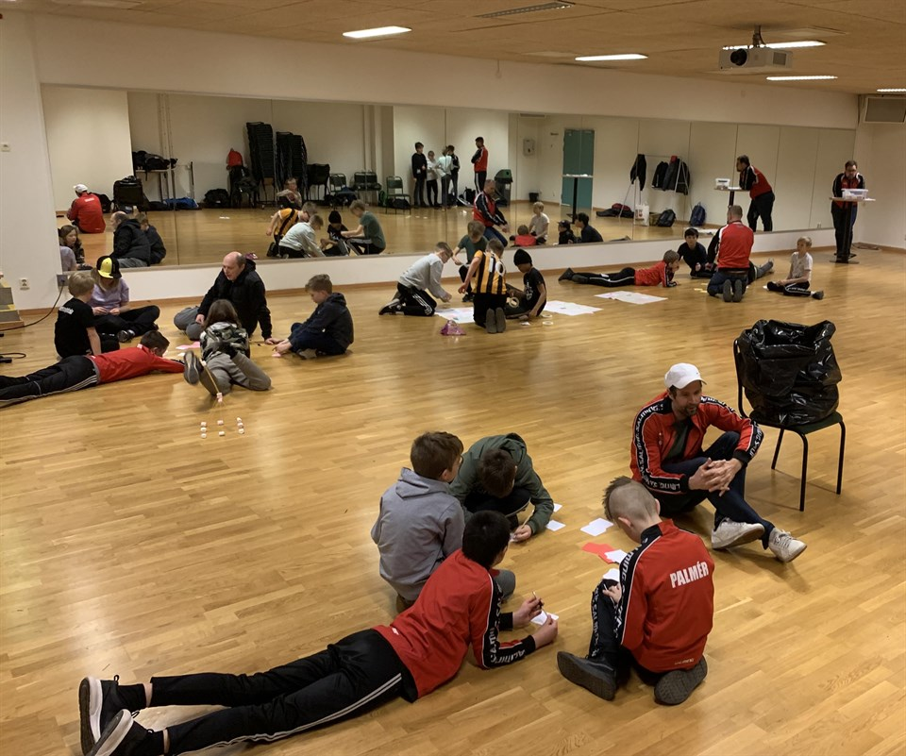
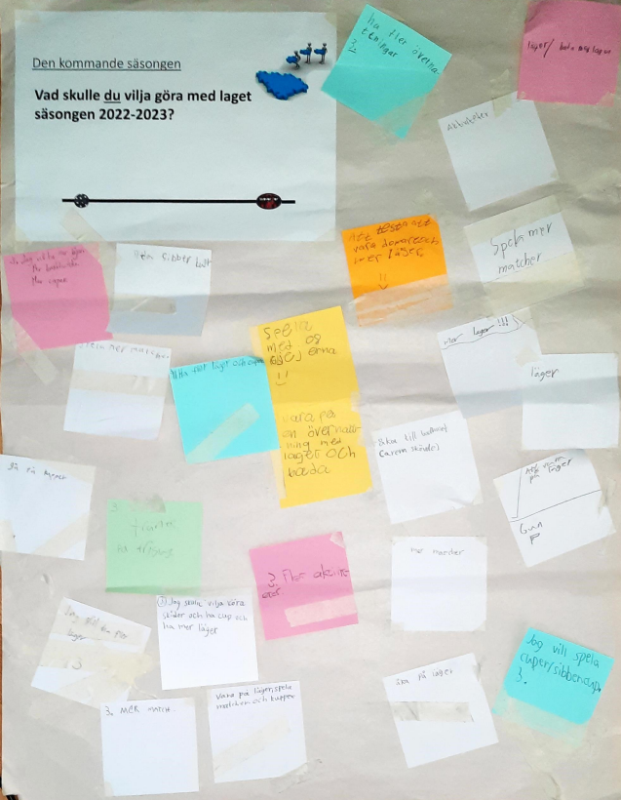
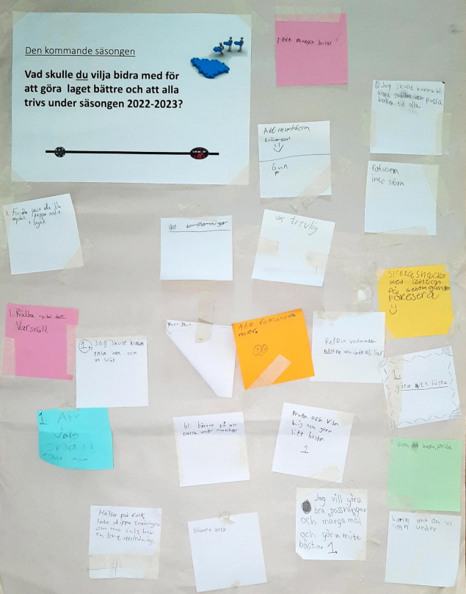
Vikten av ett fungerande lag och fungerande spelare i ett lag.

Slide 17
Övriga aktiviteter
Försäsongscup i Mariestad genomfördes 7/10-23
Träningsläger i Karlsborg 14-15/10-23
Sibben Cup 5-7 januari 2024
1 lag anmält (info kommer)
Avslutningscup
Warbergspelen 6-7/4-24
Linköping Floorball games 5-7/4-24 alt. 19-21/4-24
Örebro cupen 12-14/4-24
Notes:
Tack till de föräldrar som gjorde det möjligt.

Slide 18
Stöd vid Cuper
Resor till och från cup
Logistik under cup
Aktiviteter vid cupen

Slide 19
Kommunikation
Laget.se - Kalender (verksamhets översikt)
Anmälningar till aktiviteter
Allmän kommunikation
SMS-grupp (supertext) = tidskritisk info
Skovde.innebandyf.2010@hotmail.com = enskild kommunikation
Vi skickar bara ut och vill ha in anmälningar vid viktiga aktiviteter!
Dvs det behövs inte meddela om barnet är sjukt, inte kommer eller kommer sent mm.
Dock kan ni meddela om barnet inte kan/vill spela innebandy under en längre tid.

Slide 20
”Synen på nya spelare”
Alla är välkomna!
Kunskapsnivån kommer variera!
Prestation före resultat.
Vi toppar inga lag!
Alla får spela!

Slide 21
Vi vill med er föräldrars hjälp bygga ETT lag med olika spelarpersonligheter i.

Slide 22
Frågor

